Slide 1
Informační systém pro správu dobrovolnictví
Česko s dobrovolnictvím počítá 2019
Ing. Marek Musil, marek.musil@vspj.cz
PaedDr. František Smrčka, Ph.D., frantisek.smrcka@vspj.cz
Katedra technických studií,
Vysoká škola polytechnická jihlava

Slide 2
Obsah
Systému evidence dobrovolnictví, Finální produkt
Problematika vykazování dobrovolnické činnosti
Projekt „Česko s dobrovolnictvím počítá“
Implementace systému, aplikace
Představení spolku Hestia

Slide 3
Úvod do problému, představení projektu
Dobrovolnické organizace zajišťují vykonání dobrovolnické činnosti a potýkají se se způsobem vyhodnocení aktivit
(metoda výpočtu hodnoty dobrovolnictví).
Vytvoření systému pro správu dobrovolnictví a evidenci dobrovolnické činnosti.
Projekt TAČR „Česko s dobrovolnictvím počítá“
  1. 2. 2018 – 30. 6.2020
  Dotační titul: Technologická agentura České republiky (TAČR)
  Partneři: Hestia – Centrum pro dobrovolnictví, z. ú.
Cíl projektu
  Návrh a implementace nástroje pro výpočet a interpretaci hodnoty dobrovolnictví.
  Vytvoření webové aplikace a mobilní aplikace s identickými funkcemi.
Katedra ekonomických studií: Ing. Jakub Dostál, Ph.D. (hlavní řešitel), Mgr. Martina Černá, Ph.D.
Katedra technických studií: Ing. Marek Musil, PaedDr. František Smrčka, Ph.D.
Spolek Hestia – Centrum pro dobrovolnictví, z. ú. : PhDr. Jiří Tošner
Notes:
Co dělají jednotlivé katedry?
KES + Hestia – metodika vykazování dobrovolnické činnosti, problém dobrovolnických organizací; prostředkovávají požadavky na vytvářenou aplikaci – funkčnost, metodika výpočtu, ovládání aplikace,
KTS – návrh a implementace systému

Slide 4
Aplikace – Implementace (1)
Dobrovolnická činnost
  Oblasti dobrovolnictví, typy dobrovolnické činnosti.
  Ohodnocení dle typu a data.
Název aplikace: „Dobrometr“
2 typy aplikací: mobilní aplikace and webová aplikace. Identická funkčnost.
Databáze a realizace databázových operací s využitím rest-api.
Web navíc bude zprostředkovávat stažení mobilní aplikace a informace o projektu a souhrnných informacích o dobrovolnické činnosti.
Application
Web-pages
Mobile Appliation
Web
Web
Použité platformy a technologie
  Platforma Android
  Android Studio
  HTML, PHP
  Rest-api, JSON
REST-API
DB

Slide 5
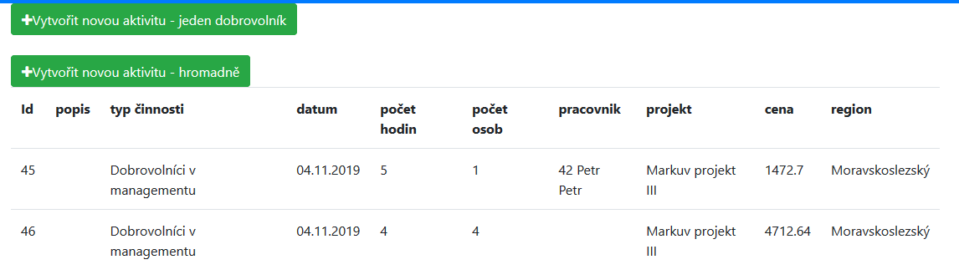
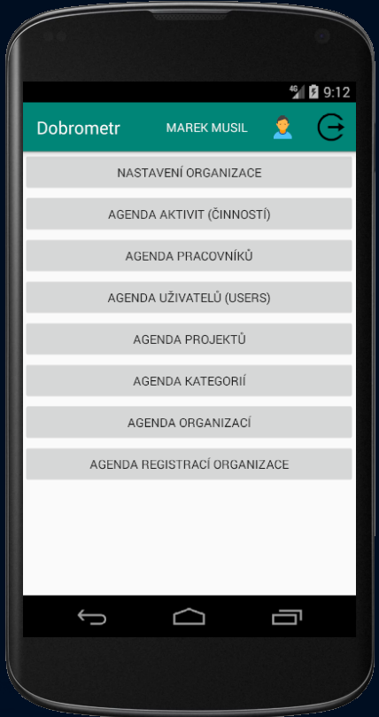
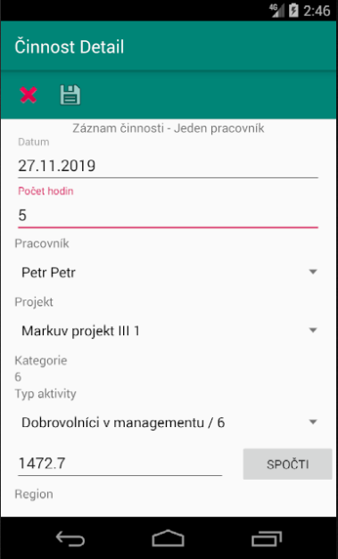
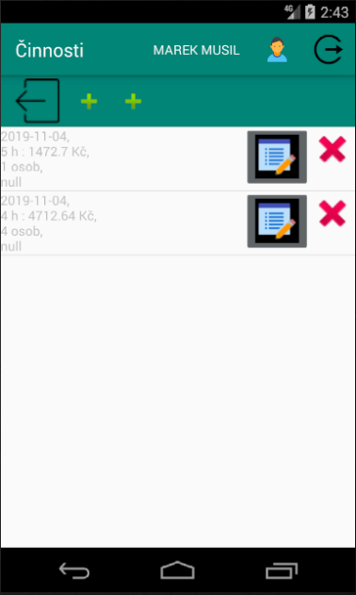
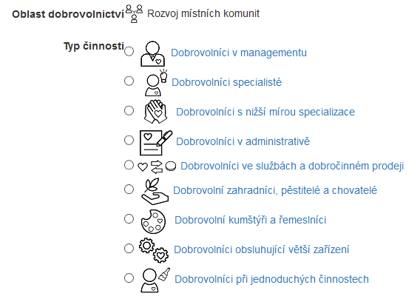
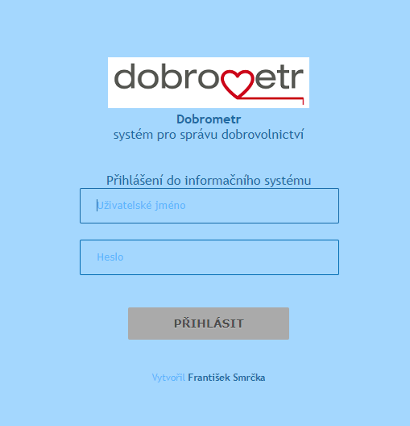

Aplikace – Implementace (2)
{ datum, oblast dobrovolnictví - typ dobrovolnické činnosti, počet hodin} => { hodnota dobrovolnictví }

Slide 6
Aplikace – funkční požadavky
Oblasti dobrovolnictví, typy dobrovolnické činnosti. Ohodnocení dle typu a data.
Funkční požadavky
Intuitivní, jednoduchá aplikace s příjemným grafickým uživatelským rozhraním. Využití piktogramů pro indikaci typů aktivit.
Evidence pro jednotlivé organizace zaregistrované v projektu.
Vstupní data:
  Dobrovolnická činnost (2 varianty) + dobrovolník
  Klíčová hodnota: { datum, zvolená oblast dobrovolnictví a typ dobrovolnické činnosti, počet hodin} => { hodnota dobrovolnictví }
Výstupní data:
  Souhrn dobrovolnické činnosti za vybrané období a případně vybraného dobrovolníka.
  Vyhodnocení dobrovolnické činnosti v regionech.
Přístupová oprávnění, autentizace. Správa oprávnění.
Rozšíření požadavků
Správa dobrovolníků, oblastí dobrovolnictví, typů dobrovolnické činnosti, hodinové sazby.
Registrace a schválení organizace

Slide 7
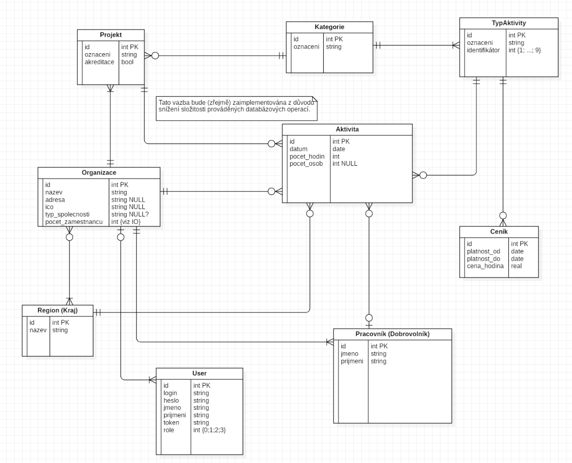
Aplikace – ERA model databáze

Slide 8







HESTIA – centrum pro dobrovolnictví, z. ú.
www.hest.cz
HESTIA se věnuje rozvoji a propagaci dobrovolnictví v ČR už od roku 1993 a působí po celé České republice.
Dobrovolnictví vidí jako nástroj rozvoje občanské společnosti, prosazuje dobrovolnictví nízkoprahové, nesešněrované regulacemi.
Má bohaté vazby na neziskové organizace (NNO) všech zaměření
Zajišťuje kompletní péči o dobrovolníky a koordinátory dobrovolníků
Provozuje portál Dobrovolnik.cz
Úspěšně realizuje vlastní dobrovolnické programy Pět P a Kompas a 3 G
Věnuje se výzkumné činnosti a metodické přípravě vlastních projektů
Vzdělává, poskytuje supervize, nabízí metodickou pomoc
Oceňuje ty, kteří dlouhodobě dobrovolně pomáhají
Nabízí prostor klientům a dobrovolníkům, obohacuje
Inspiruje a nabízí příležitosti
Podporuje, radí, pojišťuje, propojuje

Slide 9
Závěr
Realizace návrhu a vyhodnocení problematiky.
Metodika výpočtu dobrovolnické činnosti.
Prvotní testování – beta veze
http://www.dobrometr.cz

